Slide 1
ПРОЕКТ
«Я и моя Семья!»

Slide 2
Проект: «Я и моя семья»
Выполнил ученик 1-а класса МБОУ СОШ № 7 города Сосновый Бор
Струговец Эмиль

Slide 3
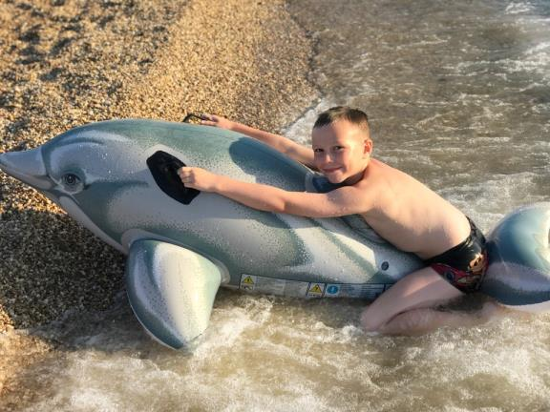
Знакомьтесь, это я!
Меня зовут Эмиль . Мне 7 лет. Я весёлый, озорной. У меня есть два брата. Я люблю собирать лего и кататься на велосипеде .
У нас очень дружная семья и я их всех очень люблю.

Slide 4
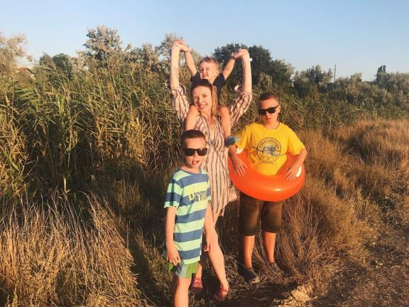
Это я с братьями и мамой!
На этой фотографии видно, как здорово мы проводим отпуск!

Slide 5
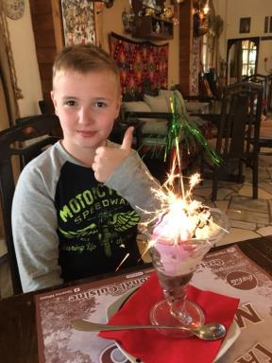
А это мой старший брат. Его зовут Демьян.

Slide 6
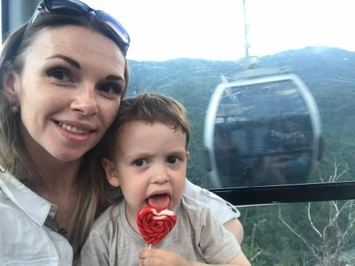
А это моя мама Юлия и младший брат Горан.
Сочи. Подъёмник до Олимпийской деревни. Пока я с братом и папой отдыхал в Греции.

Slide 7
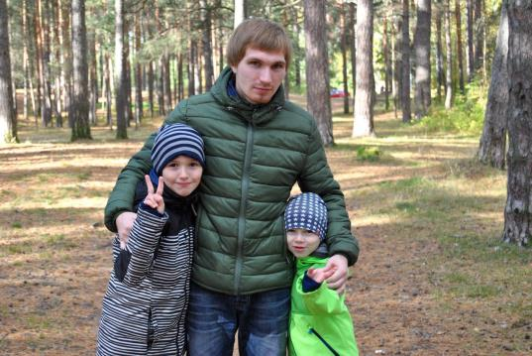
Я с моим братом и папой.
Здесь мы ходили в наш парк кормить белок орехами.

Slide 8
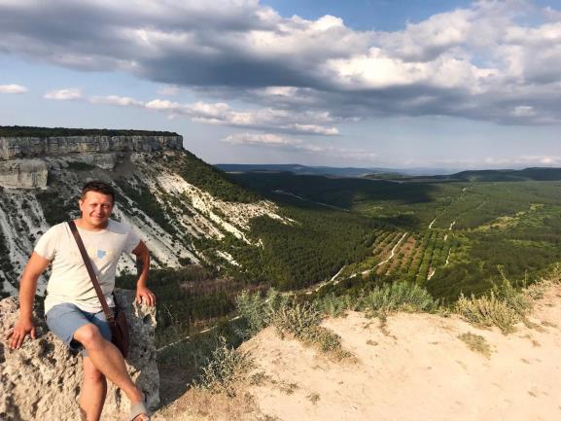
Это мой отчим Павел.
Мой отчим – строитель. А еще он веселый и добрый человек.

Slide 9
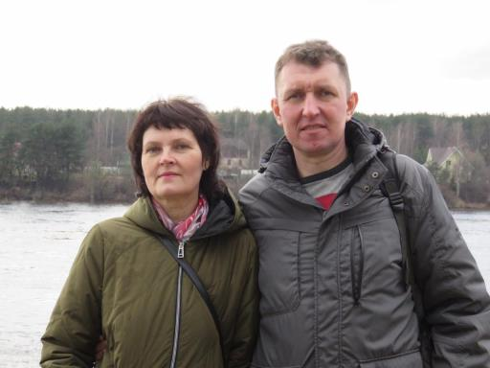
А это мои бабушка Лена и дед Андрей.

Slide 10
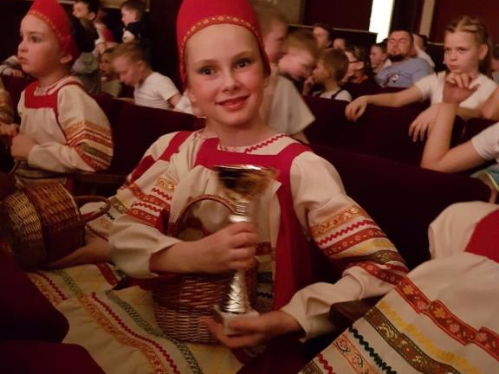
А это моя тётя Полина.
Моя тетя занимается бальными танцами.

Slide 11
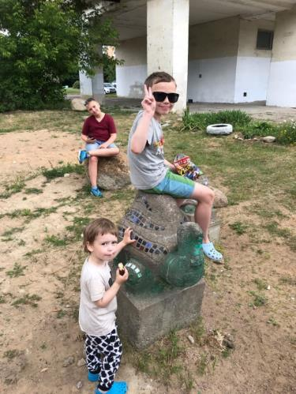
Я очень рад, что у меня такая большая семья!☺

